Slide 1
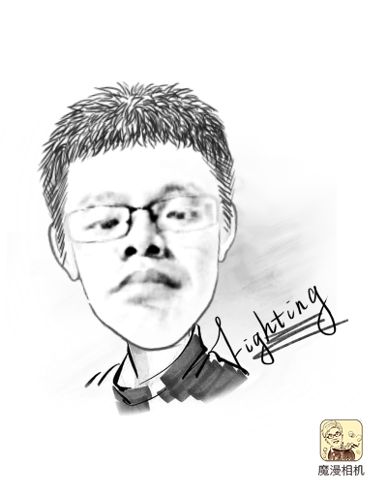
5.市场管理法律制度----
遇害不慌，依法维权
5-4 熟知广告规制
高扬

Slide 2
学习目标
素质目标
能力目标
具有较强的系统分析问题、解决问题能力及逻辑思维能力
知识目标
能根据广告法制作和传播广告
1.了解广告内容准则和广告行为规范

Slide 3
情境导入
日照东方贸易有限公司决定采用网络广告进行业务推广。那么，在具体实践业务中，公司需要注意哪些问题呢

Slide 4
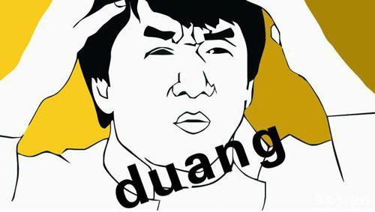

Slide 5
2016年9月1日新广告法出台，要求互联网广告应当具有可识别性，在显著位置标明“广告”字样，否则可视为违法，最高罚款二十万！
duang~duang~duang~此消息一出，立刻在广告界炸了锅。尤其是身处网络营销行业的传媒公，各种哀怨声、吐槽声不绝于耳。

Slide 6
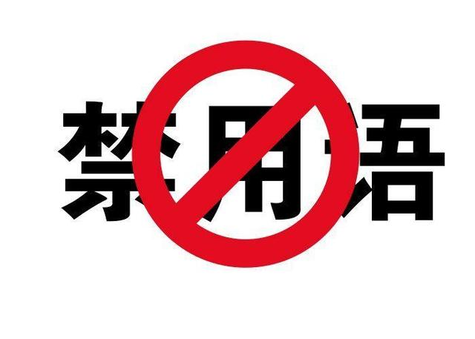

Slide 7
某公司主要做网站建设和网站优化。最近被工商局约谈，主要是告知该公司：你们公司被职业打假人盯上了，被人实名举报“网站违反了广告法”。因为该公司网站上有一句介绍"SEO行业案例最多" 。
工商局告诉该公司：如果你们配合调查，面临20万罚款；如果不配合调查面临100万罚款。公司负责人瞬间也懵了...

Slide 8
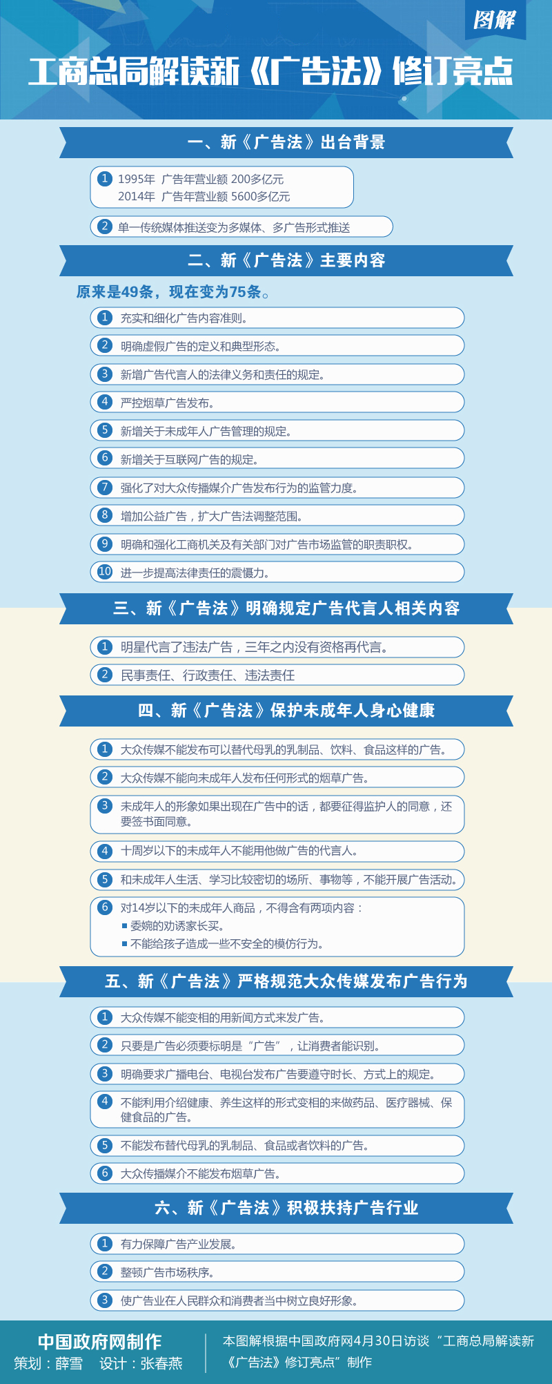

Slide 9
堪称史上最严的新广告法处罚尺度震动了整个广告圈，各类极限词遭禁用逼迫小编使用“好到违反广告法”代替，对于使用极限用语的店铺，一经发现违规将给予扣分并进行罚款，处于二十万元以上一百万元以下的罚款。那么你了解哪些极限词是广告法禁止的吗?新广告法都对哪些类型的广告做了严格规定?新广告法对虚假广告是怎样定义的?新广告法对明星代言、未成年人代言又做出了哪些规定?个人在朋友圈发广告受不受新广告法制约?

Slide 10
新广告法极限用语有什么处罚
新广告法实施后，极限用语的处罚由原来的退一赔三变更为罚款二十万元起。
如：国家级、世界级、最高级、最佳、最大、第一、唯一、首个、首选、最好、最大、精确、顶级、最高、最低、最、最具、最便宜、最新、最先进、最大程度、最新技术、最先进科学、国家级产品、填补国内空白、绝对、独家、首家、最新、最先进、第一品牌、金牌、名牌、优秀、最先、顶级、独家、全网销量第一、全球首发、全国首家、全网首发、世界领先、顶级工艺、最新科学、最新技术、最先进加工工艺、最时尚、极品、顶级、顶尖、终极、最受欢迎、王牌、销量冠军、第一(NO.1\Top1)、极致、永久、王牌、掌门人、领袖品牌、独一无二、独家、绝无仅有、前无古人、史无前例、万能等均属于极限用语。

Slide 11
极限用语包括但不仅限于商品列表页、商品的标题，副标题，主图以及详情页，商品包装等。
对于极限用语的店铺，一经发现违规店铺将给予扣分并进行罚款，处于二十万元以上一百万元以下的罚款，出现情节严重将直接进行封店处理。而一旦遇顾客投诉极限用语，并维权成功，赔付金额将有商家全部承担。所以，卖家们要重视起来，自查自纠，及时进行修正和更改，以免被罚。

Slide 12
新广告法对未成年的保护有哪些
2015年9月1日起正式施行的《中华人民共和国广告法》，条文明确规定不得利用不满十周岁的未成年人作为广告代言人。同时针对未成年人的大众传播媒介在广告内容上也作出了限制。

Slide 13
新广告法规定不得利用不满十周岁的未成年人作为广告代言人。不得在中小学校、幼儿园内开展广告活动，不得利用中小学生和幼儿的教材、教辅材料、练习册、文具、教具、校服、校车等发布或者变相发布广告，但公益广告除外。
在针对未成年人的大众传播媒介上不得发布医疗、药品、保健食品、医疗器械、化妆品、酒类、美容广告，以及不利于未成年人身心健康的网络游戏广告。

Slide 14
针对不满十四周岁的未成年人的商品或者服务的广告不得含有下列内容：
(一)劝诱其要求家长购买广告商品或者服务;
(二)可能引发其模仿不安全行为。
有下列行为之一的，由工商行政管理部门责令停止发布广告，对广告主处二十万元以上一百万元以下的罚款，情节严重的，并可以吊销营业执照，由广告审查机关撤销广告审查批准文件、一年内不受理其广告审查申请;对广告经营者、广告发布者，由工商行政管理部门没收广告费用，处二十万元以上一百万元以下的罚款，情节严重的，并可以吊销营业执照、吊销广告发布登记证件：
(六)违反本法第四十条第一款规定，在针对未成年人的大众传播媒介上发布医疗、药品、保健食品、医疗器械、化妆品、酒类、美容广告，以及不利于未成年人身心健康的网络游戏广告的。

Slide 15
新广告法对儿童明星代言有什么规定
1、明确虚假广告的定义和典型形态。虚假的宣传、引人误导的内容，均属于虚假广告。
2、新增广告代言人的法律义务和责任的规定。在广告当中经常有一些明星、专家、社会知名人物做某产品的推荐和代言，在现行广告法当中对这些代言人是没有法律规制的。2015广告法中对明星代言也做了法律责任规定，只要明星代言的是虚假广告，同样负有连带责任。 不得利用不满十周岁的未成年人作为广告代言人。明星代言产品，必须是明星真实使用过的。
3、新增关于未成年人广告管理的规定。比如像在校园里面、少年儿童经常活动的场所里面，禁止做广告，特别是在教材里面不能做广告，为孩子的身心打造一个干净的环境，不要从小就受到商品的干扰。
4、 严控烟草广告发布。烟草广告在市场份额占的比例已经很小，违法烟草广告案件数量在全体广告案件中的比重也较少，烟草广告秩序比较好。新广告法当中对烟草广告做了更加严格的规定，禁止在一切大众媒体和公共场发布烟草广告，禁止变相(冠名赞助等形式)的发布违法广告。

Slide 16
关于新广告法第43条:"垃圾广告"条款的解读
根据我国2015年9月1日即将施行的《广告法》第四十三条规定：任何单位或者个人未经当事人同意或者请求，不得向其住宅、交通工具等发送广告，也不得以电子信息方式向其发送广告。以电子信息方式发送广告的，应当明示发送者的真实身份和联系方式，并向接收者提供拒绝继续接收的方式。
上述是关于规范垃圾广告的规定。理解上述规定需要把握三点：
一、当事人同意或者请求向其发送广告是前提;
二、未经同意或者获得当事人请求，不得向其住宅、交通工具，也包括向自然人的其他场所发送广告;
三、未经同意或者获得当事人请求，不得以电子信息方式向其发送广告，且在发送电子信息时应明示发送者的真实身份和联系方式，并向接收者提供拒绝继续接收的方式。上述电子信息不仅包括电话、短信、传真，而且包括通过电子邮件、社交媒体平台、应用软件等。

Slide 17
新广告法实施后商家必知内容
广告中对商品的性能、功能、产地、用途、质量、成分、价格、生产者、有效期限、允诺等或者对服务的内容、提供者、形式、质量、价格、允诺等有表示的，应当准确、清楚、明白。广告中表明推销的商品或者服务附带赠送的，应当明示所附带赠送商品或者服务的品种、规格、数量、期限和方式。 法律、行政法规规定广告中应当明示的内容，应当显著、清晰表示。
广告不得有下列情形：
(一)使用或者变相使用中华人民共和国的国旗、国歌、国徽，军旗、军歌、军徽;(二)使用或者变相使用国家机关、国家机关工作人员的名义或者形象;(三)使用“国家级”、“最高级”、“最佳”等用语;(四)损害国家的尊严或者利益，泄露国家秘密;(五)妨碍社会安定，损害社会公共利益;(六)危害人身、财产安全，泄露个人隐私;(七)妨碍社会公共秩序或者违背社会良好风尚;(八)含有淫秽、色情、赌博、迷信、恐怖、暴力的内容; (九)含有民族、种族、宗教、性别歧视的内容;(十)妨碍环境、自然资源或者文化遗产保护;(十一)法律、行政法规规定禁止的其他情形。
广告不得损害未成年人和残疾人的身心健康。
广告内容涉及的事项需要取得行政许可的，应当与许可的内容相符合。 广告使用数据、统计资料、调查结果、文摘、引用语等引证内容的，应当真实、准确，并表明出处。引证内容有适用范围和有效期限的，应当明确表示。

Slide 18
朋友圈刷广告会被索赔吗？

Slide 19
如何界定朋友圈发出的信息属于广告?赵波说，按照新旧广告法中的规定，“通过一定媒介和形式，直接或间接地介绍自己所推销的商品或服务”，就是一种广告的行为。如果转发者并未收取红包或其他费用，帮助他人发布广告信息，又是否属于广告呢?新广告法已经删除了旧广告法中关于涉及“费用”前提，因此，自然人无论是否收取了费用，都不影响其所发布信息，是属于广告的性质。
如果市民主体身份属于广告发布者，也的确发布了广告，其需要承担哪些责任呢?赵波进一步解释，按照新广告法第五十六条规定，“发布虚假广告，欺骗、误导消费者，使购买商品或者接受服务的消费者的合法权益受到损害的，由广告主依法承担民事责任。广告经营者、广告发布者不能提供广告主的真实名称、地址和有效联系方式的，消费者可以要求广告经营者、广告发布者先行赔偿。”如果发布广告者无法提供广告源基本信息，那因其广告购买产品遭遇损失的朋友可以先向广告发布者索赔。
赵波提醒，在信息化社会中，每一个人都是自媒体，都可以在朋友圈中分享自己的工作与生活。但是对于陌生的广告信息，还是谨慎转发。

